Slide 1
Tinka den Arend
Profiel van een Pensioenpionier Werkgeversvoorzitter PPF APG | Hoofd Policy & Public Affairs APG

Slide 2
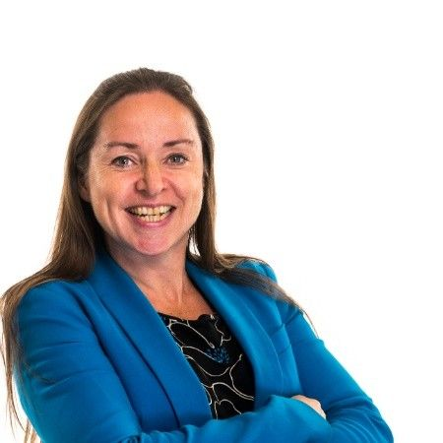
Profielsamenvatting
Tinka den Arend is een sleutelfiguur in de Nederlandse pensioentransitie
Hoofd team Policy and Public Affairs bij APG
Werkgeversvoorzitter van PPF APG sinds 2019
Brede achtergrond in publieke sector
Leidde PPF APG als 'koploper' naar nieuw pensioenstelsel

Slide 3
Huidige Functies
Functie | Organisatie | Sinds
Hoofd team Policy and Public Affairs | APG | Huidig
Bestuurslid & Werkgeversvoorzitter | PPF APG | 2019

Slide 4
Carrière Overzicht
2019 - heden: Bestuurslid & Werkgeversvoorzitter PPF APG
2016 - 2019: Lid/voorzitter Verantwoordingsorgaan PPF APG
Eerder: Diverse functies bij Tweede Kamer
Eerder: Consultant/Adviseur bij PwC
Eerder: Beleidsmedewerker Min. van SZW
Eerder: Medewerker LISV
Rode draad: Pensioenwetgeving, politieke processen, uitvoering

Slide 5
Expertisegebieden
Domein | Beschrijving
Pensioenwetgeving | Wet toekomst pensioenen (Wtp)
Pensioentransitie | Invaren, solidariteitsreserve
Governance | Bestuursstructuren pensioenfondsen
Beleidsadvies | Strategische advisering RvB
Sociale zekerheid | Achtergrond bij SZW en LISV
Politieke processen | Ervaring Tweede Kamer

Slide 6
2025: Het Jaar van de Doorbraak
PPF APG als Koploper in de Pensioentransitie

Slide 7
Belangrijkste Mijlpalen 2025
Februari 2025:
Eerste pensioenen uitbetaald onder nieuw stelsel
PPF APG was een van de drie 'koplopers'
25 juni 2025:
Pensioen Pro Award 'Pensioenfonds van het Jaar'
De Drie Koplopers:
PPF APG, PWRI, Beroepspensioenfonds Loodsen
65.000 gepensioneerden ontvingen eerste uitkering

Slide 8
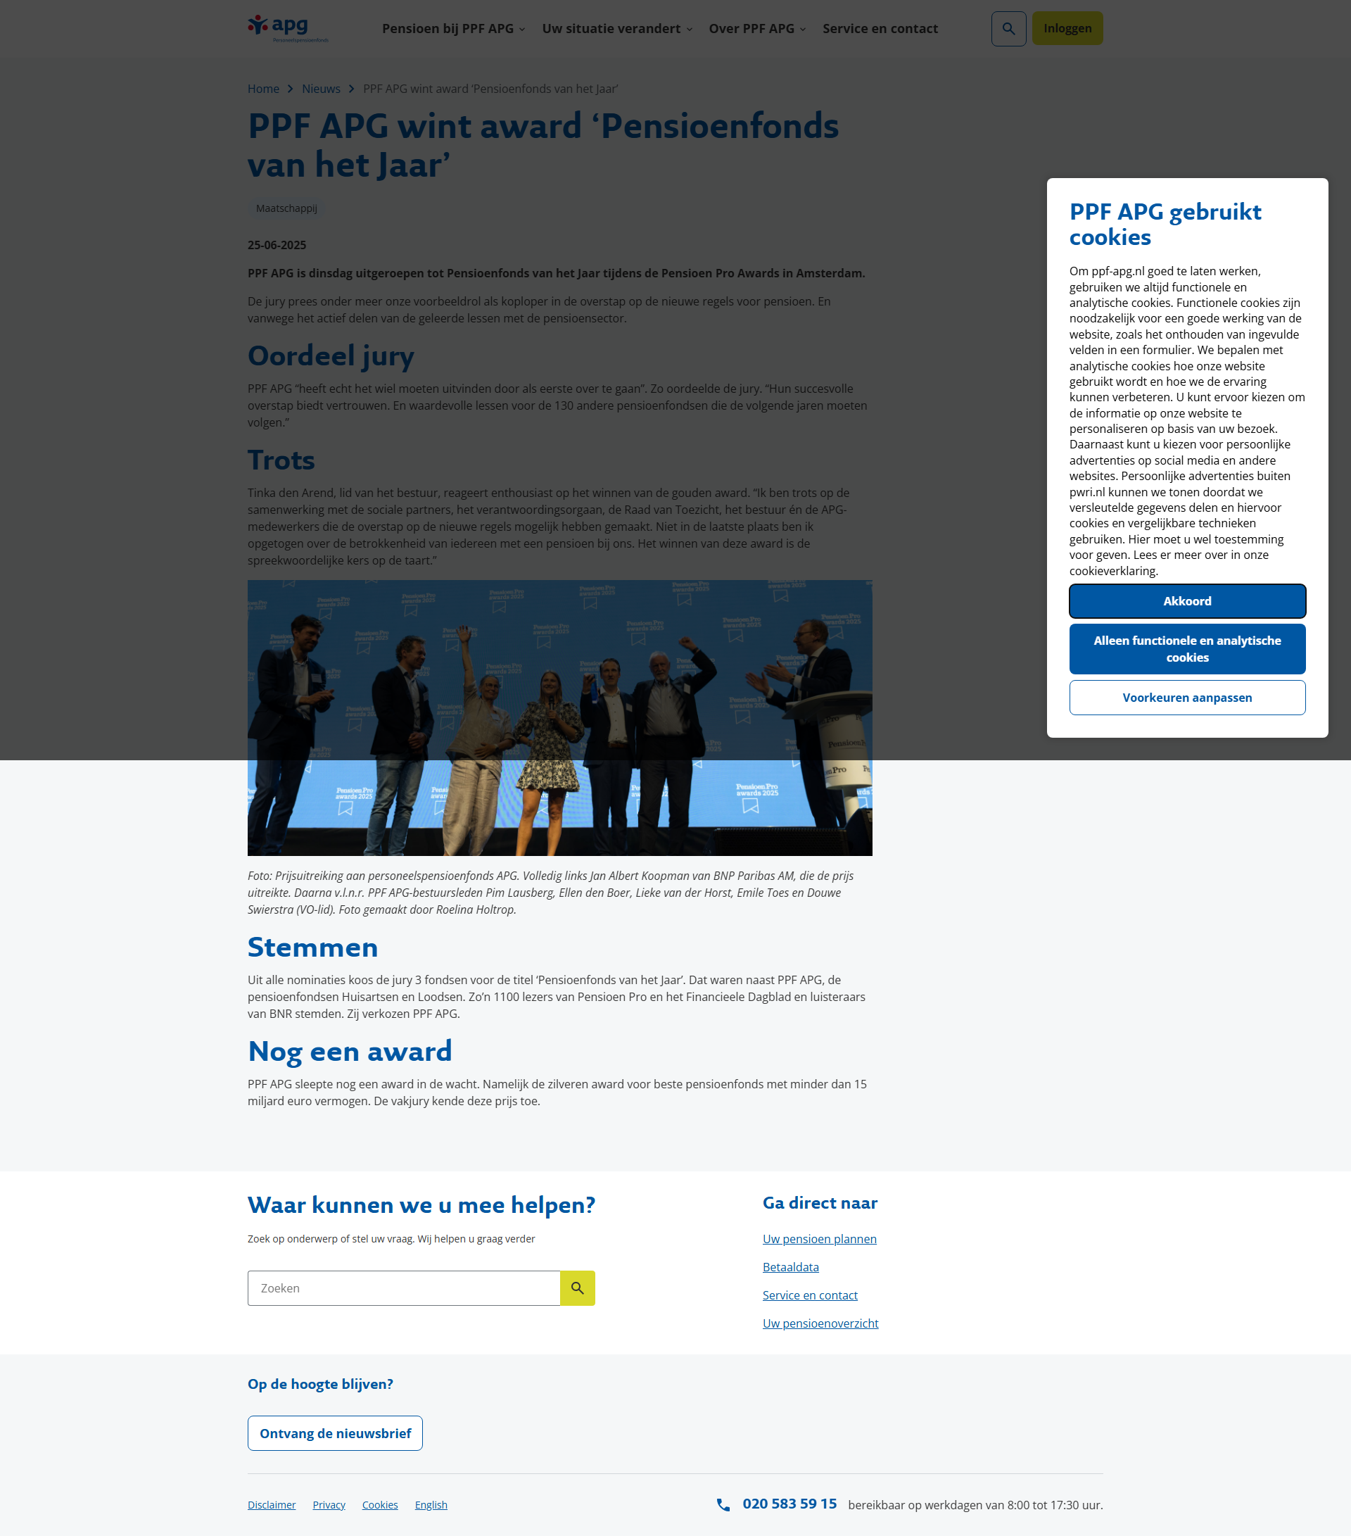
Award: Pensioenfonds van het Jaar
De jury prees PPF APG's voorbeeldrol als koploper
Citaat Tinka den Arend:
'Ik ben trots op de samenwerking met onze
sociale partners, het verantwoordingsorgaan,
de Raad van Toezicht, het bestuur en de
APG-medewerkers die de transitie mogelijk
hebben gemaakt.'
— juni 2025

Slide 9
Spreekbeurten & Media 2025
Datum | Evenement | Details
6 feb | Instituut Pensioen Educatie | Presentatie transitie-ervaringen
14 feb | Pensioen Pro Podcast | Interview 'Twee keer invaren' (44 min)
2025 | PensioenPro Focuscongres | Spreker pensioentransitie
6 nov | CFA Society ALM Congres | Panellid beleggingen nieuw stelsel
Okt | Gepensioneerdenbijeenkomst | Presentatie aan deelnemers

Slide 10
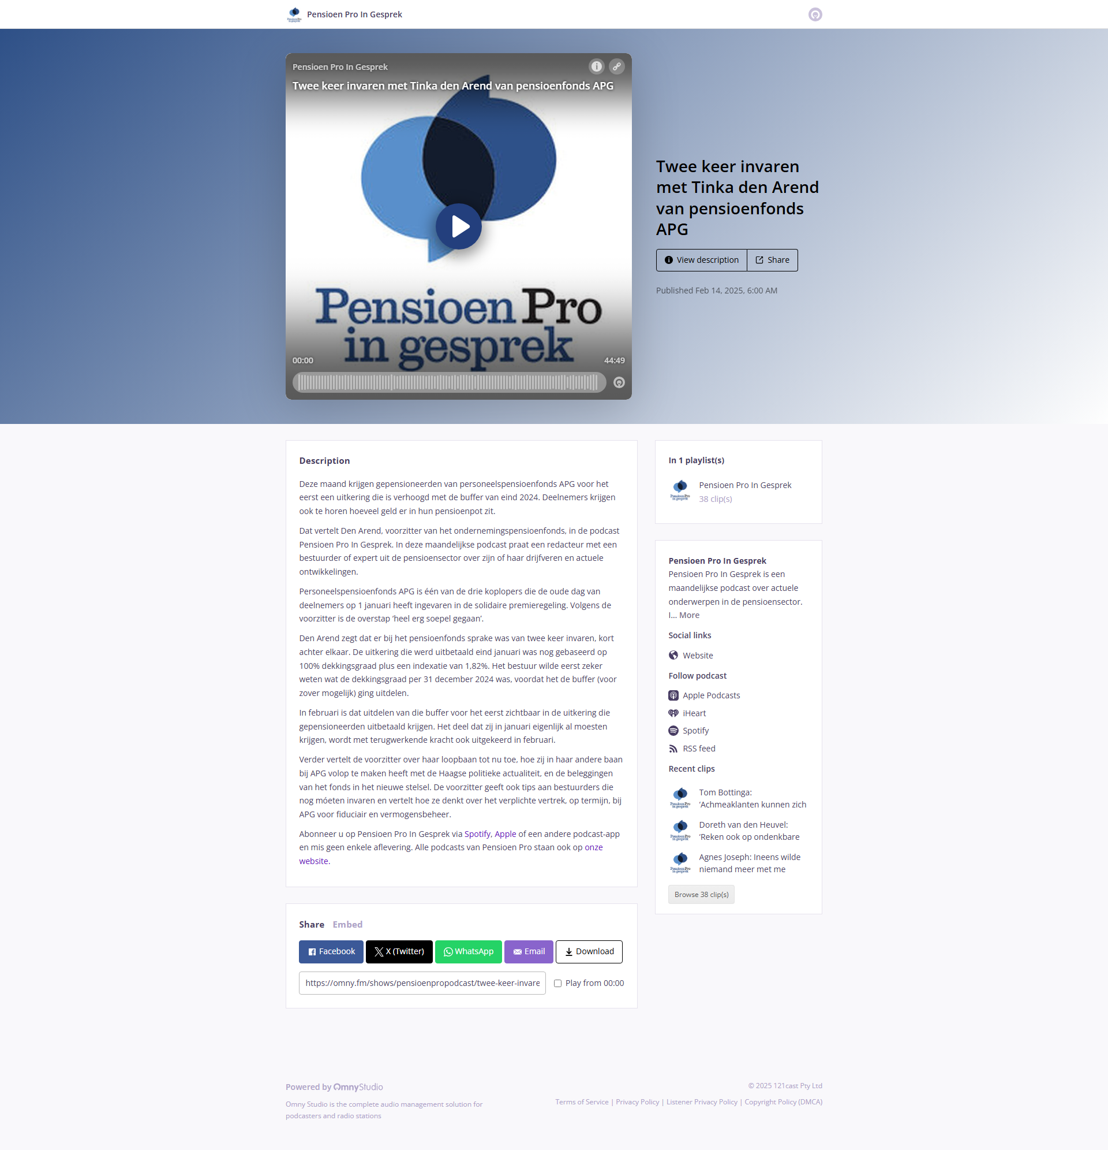
Podcast: 'Twee Keer Invaren'
Pensioen Pro In Gesprek
14 februari 2025 | 44 minuten
Besproken onderwerpen:
Het unieke 'twee keer invaren' proces
Haar carrièrepad naar pensioensector
Politieke actualiteit via APG
Beleggingsstrategie nieuw stelsel
'Heel erg soepel gegaan'

Slide 11

CFA Society ALM Congres 2025
6 november 2025
Thema: ALM in Transitie
Invaren
Innovatie
Internationaal
Tinka den Arend treedt op als panellid
in de sessie over 'Beleggen in het nieuwe
pensioenstelsel'

Slide 12
Wat is 'Twee Keer Invaren'?
PPF APG had een unieke situatie:
het fonds moest twee keer invaren vanwege
zijn specifieke regelingsstructuur.
Proces:
1. Eerste invaring: Bestaande rechten omzetten
2. Tweede invaring: Aanvullende regelingscomponenten
Dit maakte PPF APG tot een waardevolle
testcase voor de rest van de pensioensector.

Slide 13
Bestuurlijke Taken bij PPF APG
Commissie/Rol | Verantwoordelijkheid
Commissie balansbeheer en beleggingen | Toezicht op beleggingsbeleid
Verkiezingscommissie | Organisatie bestuursverkiezingen
Strategie van het fonds | Langetermijnplanning

Slide 14
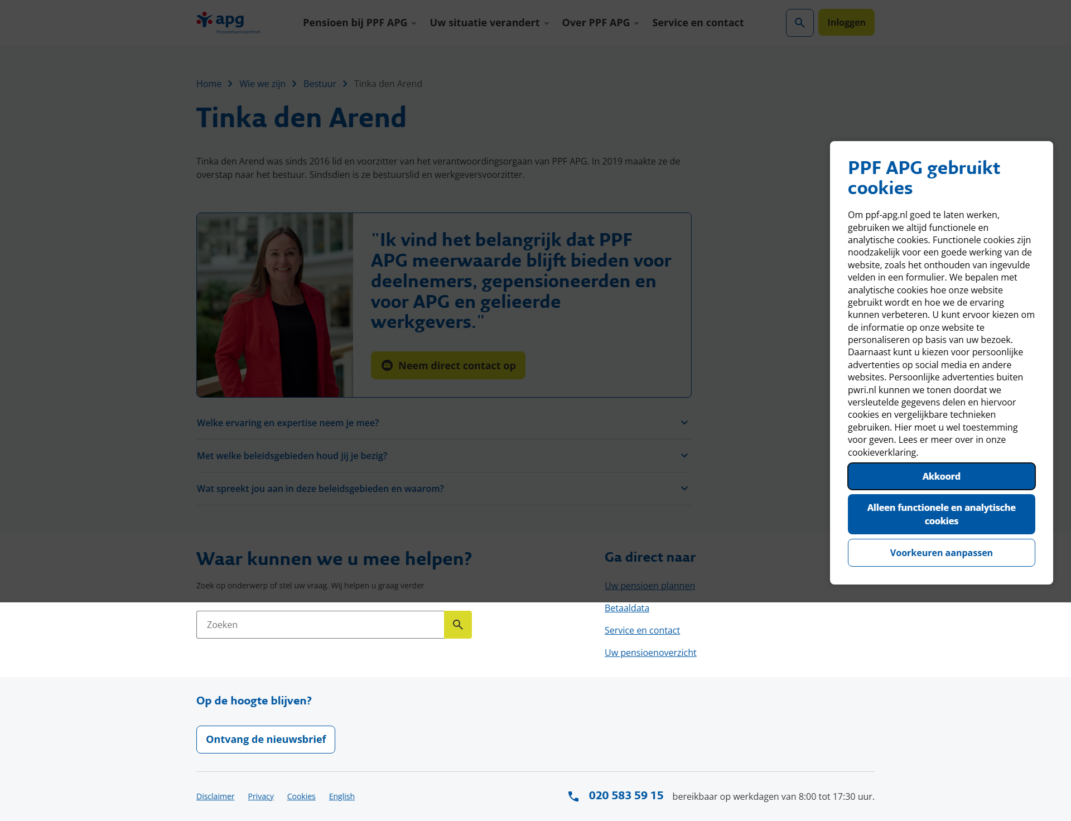
PPF APG Profiel
Officiële profielpagina op ppf-apg.nl
Het Personeelspensioenfonds APG is het
pensioenfonds voor medewerkers van APG zelf.
DNB Registratie:
Statutaire naam: Stichting Personeelspensioenfonds APG
DNB Relatienummer: 02392

Slide 15
Publicaties onder haar Voorzitterschap
Document | Jaar
PPF APG Jaarverslag 2024 | juni 2025
Verslag Verantwoord Beleggen 2024 | 2025
Aandelenportefeuille PPF APG | juni 2025
PPF APG Jaarverslag 2023 | juni 2024
PPF APG Jaarverslag 2022 | 2023
PPF APG Jaarverslag 2021 | 2022

Slide 16
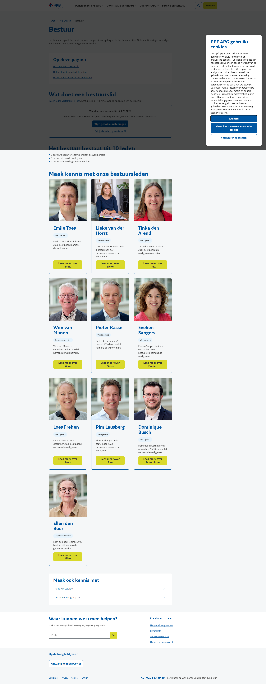
Bestuur PPF APG
Het bestuur van PPF APG bestaat uit
werkgevers- en werknemersvertegenwoordigers.
Tinka den Arend fungeert als
werkgeversvoorzitter en geeft leiding
aan de strategische richting van het fonds.

Slide 17
Online Aanwezigheid
Platform | Link
LinkedIn | nl.linkedin.com/in/tinka-den-arend-3b218b11
PPF APG Profiel | ppf-apg.nl/bestuur/tinka-den-arend
The Org | theorg.com/org/werkenbijapg
DNB Register | dnb.nl/public-register

Slide 18
Samenvatting

Slide 19
Kernpunten
Wie is Tinka den Arend?
Ervaren professional met brede publieke sector achtergrond
Dubbele functie: APG (Policy & Public Affairs) + PPF APG
Expert in pensioenwetgeving, governance en transitie
Prestaties 2025:
Koploper in pensioentransitie naar nieuw stelsel
Pensioen Pro Award voor Pensioenfonds van het Jaar
Thought leader via podcasts, congressen en publicaties

Slide 20
Bronnen
PPF APG website (ppf-apg.nl)
APG website (apg.nl)
Pensioen Pro (pensioenpro.nl)
CFA Society Netherlands (cfasociety.nl)
DNB Register (dnb.nl)
LinkedIn, The Org
Onderzoeksdatum: 1 december 2025
Onderzoeksmethode: Exa MCP deep search

Slide 21
Vragen?
Contact: Via officiële kanalen APG en PPF APG

